Slide 1
高中生教育議題之討論-以Dcard討論板為例
Summer Institute in Computational Social Science – Taiwan 2022
第二組成員：許哲維、鄒志宇、曾裕堯、周立揚
報告日期：2022/7/30

Slide 2
目錄
1
2
3
4
教育議題
數據來源
分析方法
分析流程
5
6
7
結果與討論
結論與建議
參考資料

Slide 3
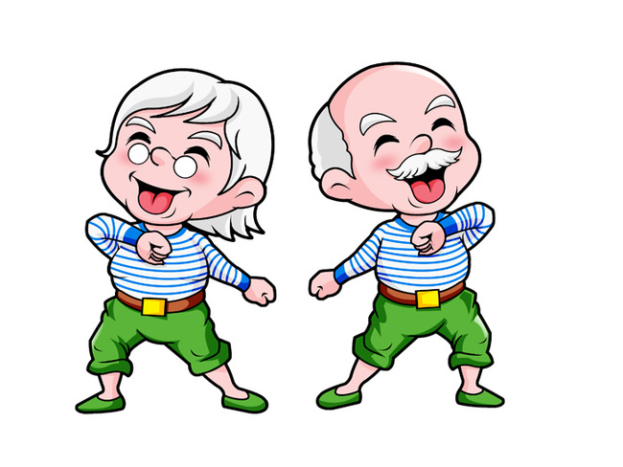






教育議題
高中生教育制度的改變

Slide 4
數據來源
社群媒體 | Dcard
板塊 | 考試板 | 大學新生季板
數據量 | 9909 | 46300
年份 | 2021/12/6-2022/7/25 | 2018/7/28-2022/7/28

Slide 5
分析方法
斷詞處理 | 字典、停用詞 | R語言
 |  | NLP | Topic Model (LDA)
jieba套件 | 自行建立 | Quanteda套件 | STM套件

Slide 6
分析流程
使用Dcard Api2.0 爬取Dcard考試板與大學新生季板的數據
建立資料庫
數據清理
斷詞處理與剔除停用詞
文本分析
LDA (分析title)
分析結果
詞雲與可視畫圖表

Slide 7
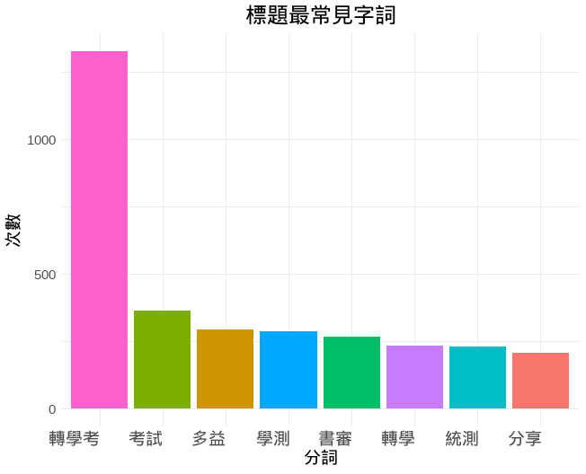
考試板之標題最常見字詞

Slide 8
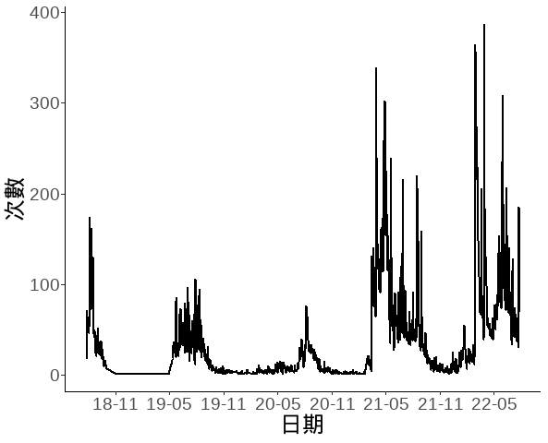
大學新生季板之發文次數的變化

Slide 9
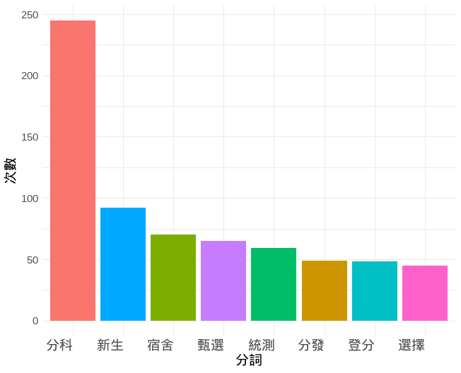
標題之最常見字詞

Slide 10
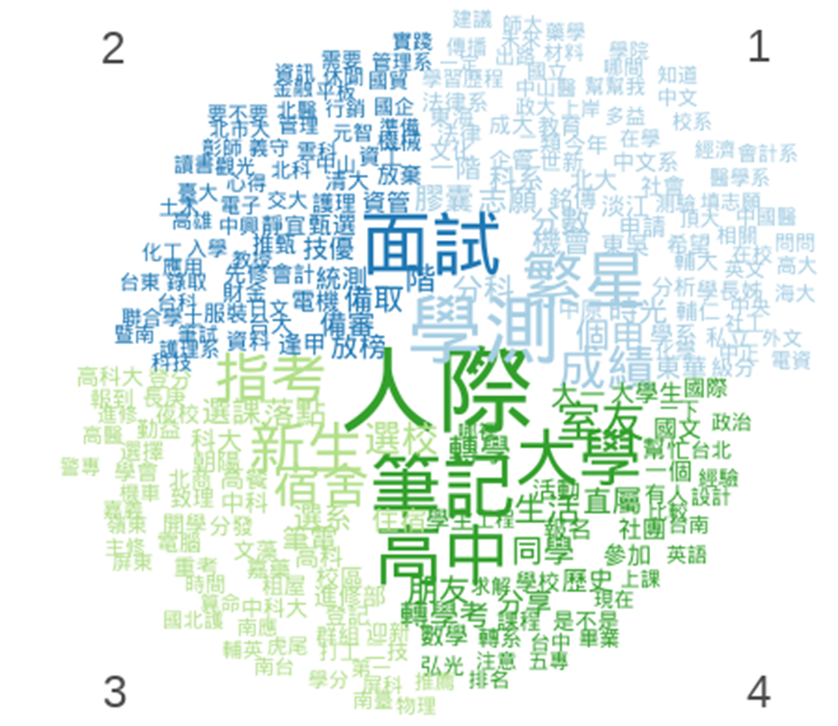
詞雲之各季度熱門關鍵詞

Slide 11
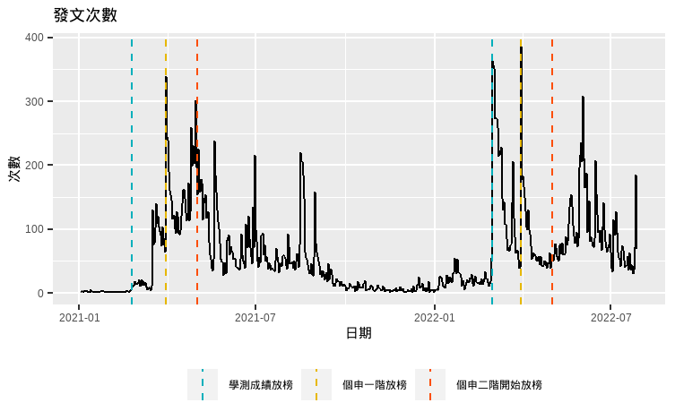
發文次數變化

Slide 12
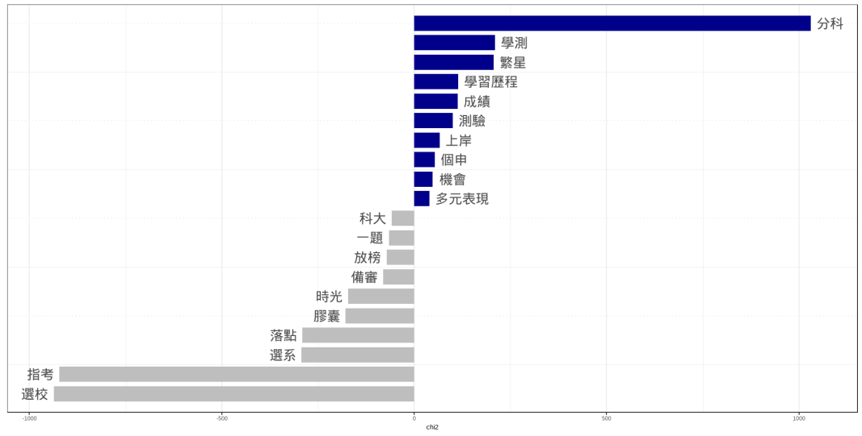
跨年度之比較
2022
2021

Slide 13
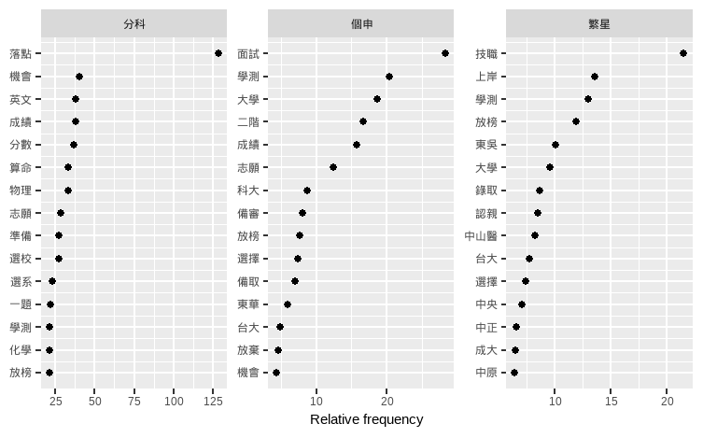
各入學管道關鍵詞

Slide 14
面試 - 主題 Topic Model
TOPIC 1 | 服裝、成績、題目
TOPIC 2 | 二階、個申、建議
TOPIC 3 | 備審、穿著、團體
TOPIC 4 | 準備、資料、申請
TOPIC 5 | 分享、英文、放榜
TOPIC 6 | 教授、學系、經驗

Slide 15
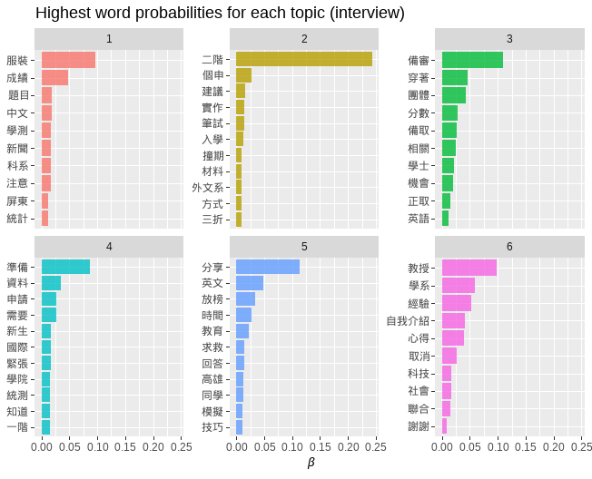
面試 - 各主題關鍵字

Slide 16
結論與建議
結論：大學新生季板實際上是高三升學版
建議：停用詞與字典在該領域的適合程度

Slide 17
參考資料
一文詳解LDA主題模型
[url]：https://zhuanlan.zhihu.com/p/31470216
中文自然語言處理基礎
[url]：https://ithelp.ithome.com.tw/articles/10192043
文字探勘實驗室
[url]：http://120.125.73.101/~asisweb/textcloud/nlp.php
8 中文文本資料處理
[url]：https://rlads2021.github.io/LabBook/ch08
[NLP][Python] 中文斷詞最方便的開源工具之一： Jieba
[url]：https://clay-atlas.com/blog/2019/09/23/python-chinese-tutorial-tokenizer-jieba/

Slide 18
Thanks for Listening ～～

